Slide 1



„Mikro-zöldségtermesztő BapTower működésének és a kapcsolódó foglalkoztatóműhelyek tapasztalatai”
Budapest, 2026. június 30.

Slide 2


Projekt címe: Helyi sajátosságokon alapuló munkaszocializáció és készségfejlesztés reform előkészítése
A Baptista Szeretetszolgálat által vállalt feladat: „Vertikális termelésű, hidropónikus konténer-farm”

Slide 3
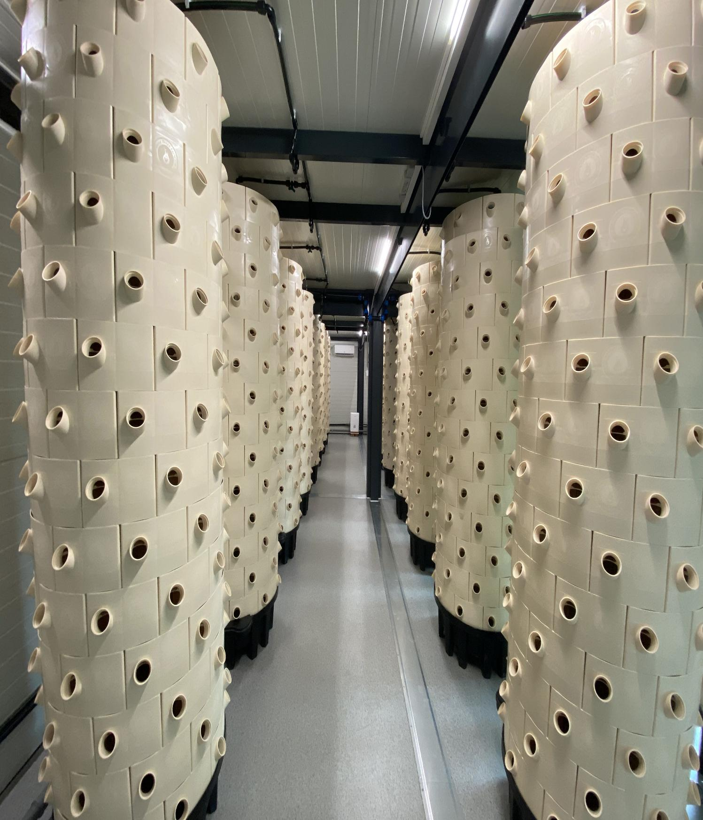
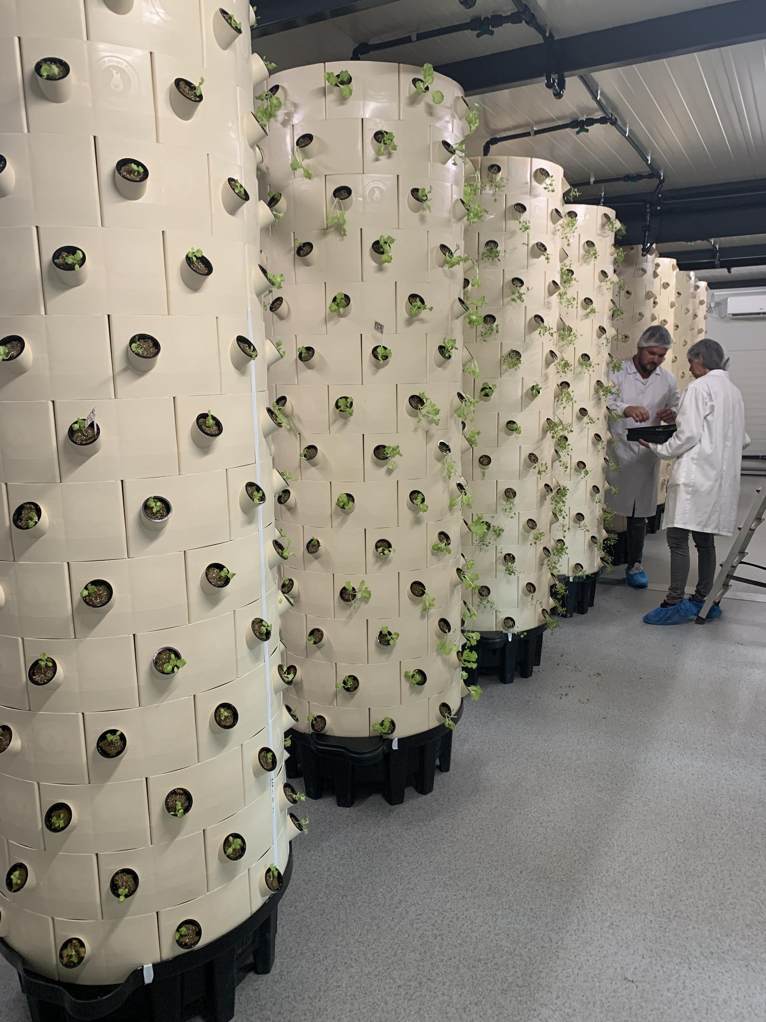
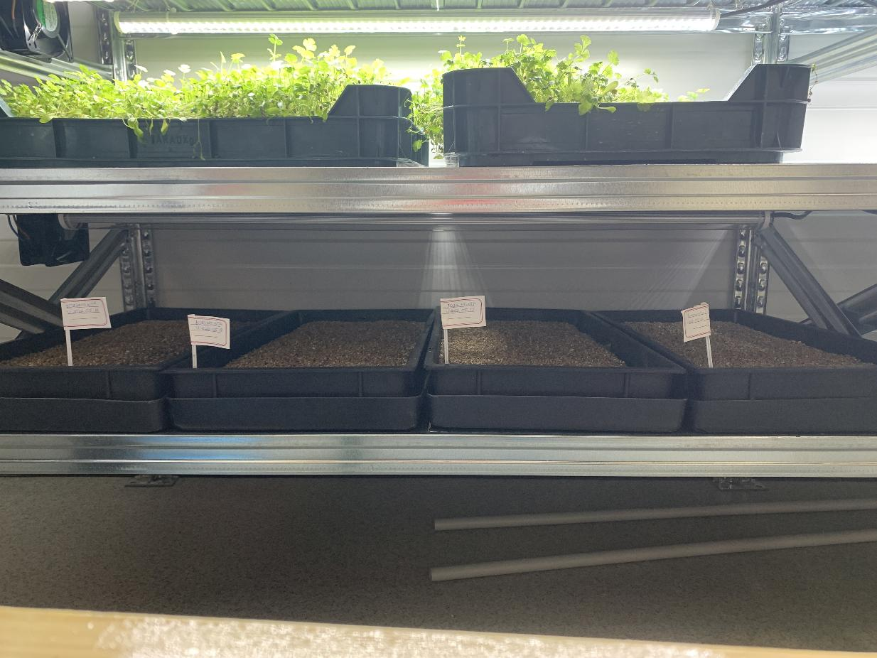
Kezdeti lépések
Besenyőd: hagyományos kertészettől a modern kertészetig minden lehetőség adott
2022.05. hó a konténer farm átadása - próbaüzem

Slide 4

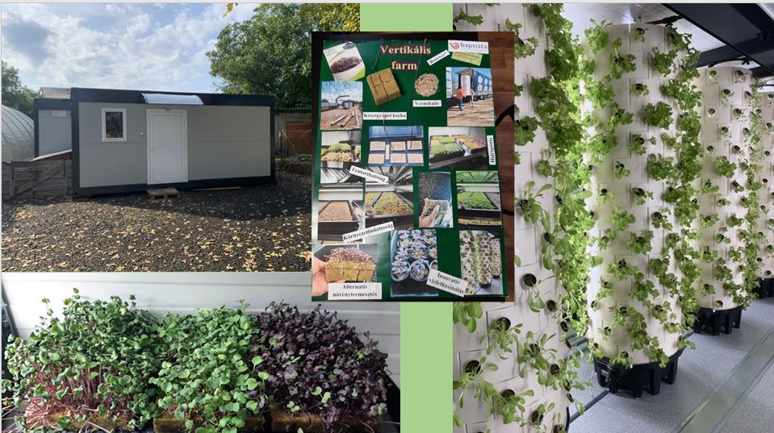

Slide 5
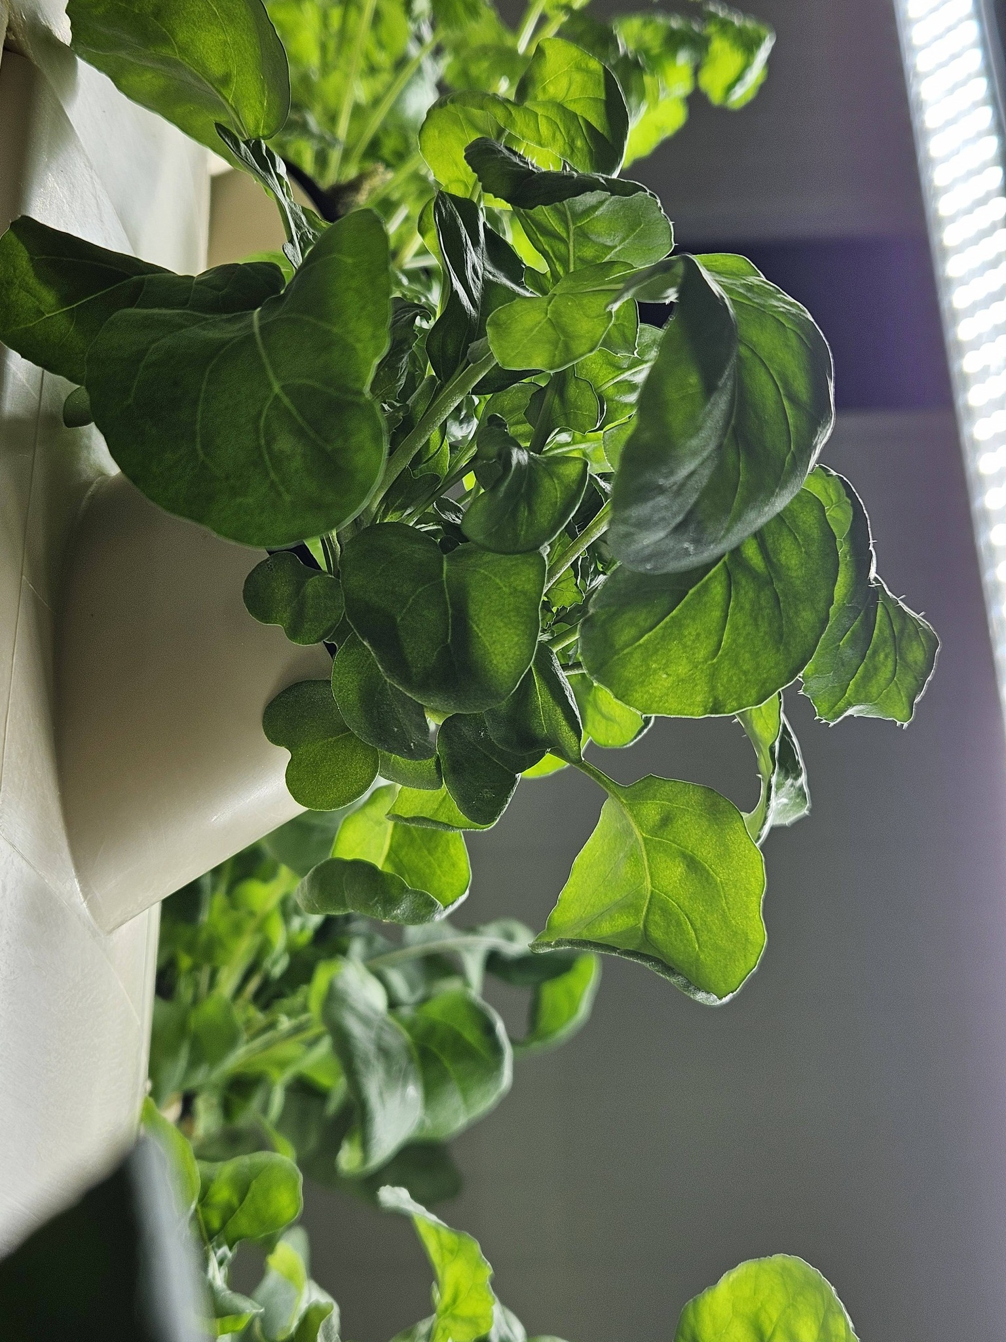
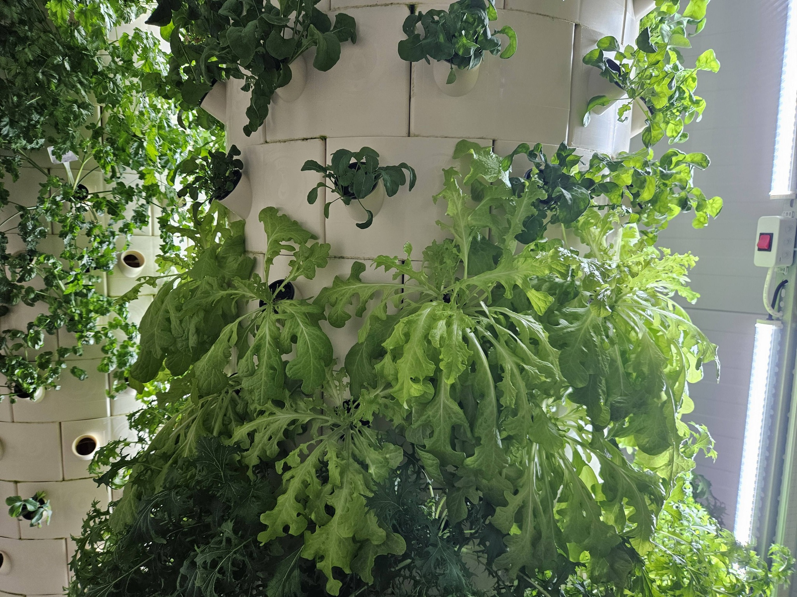
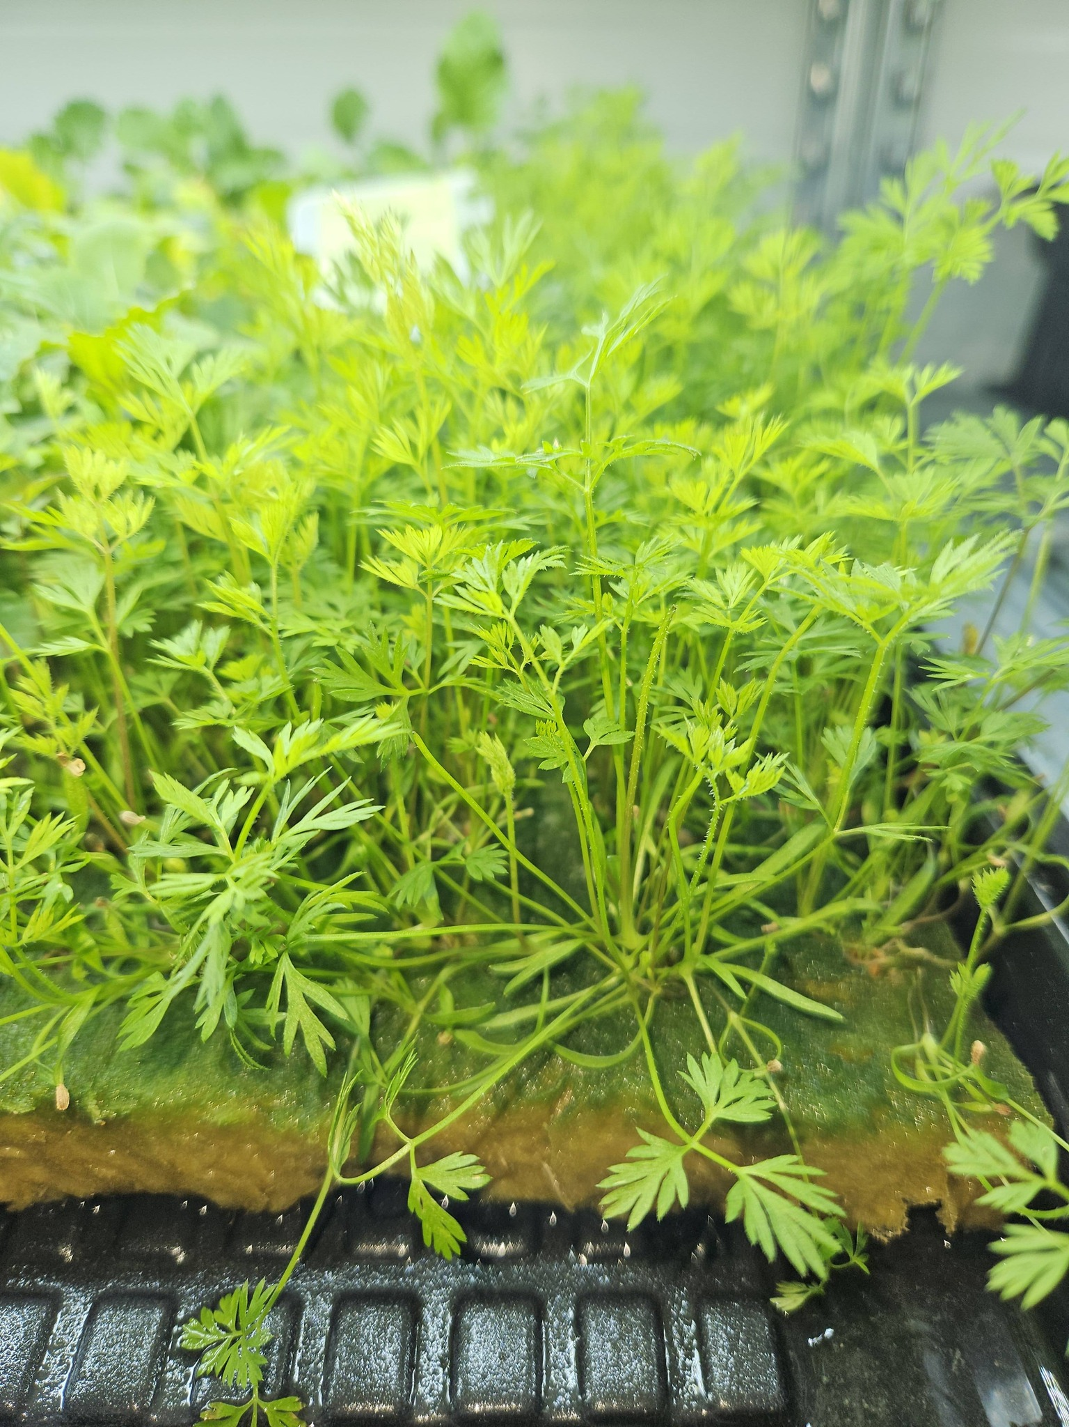
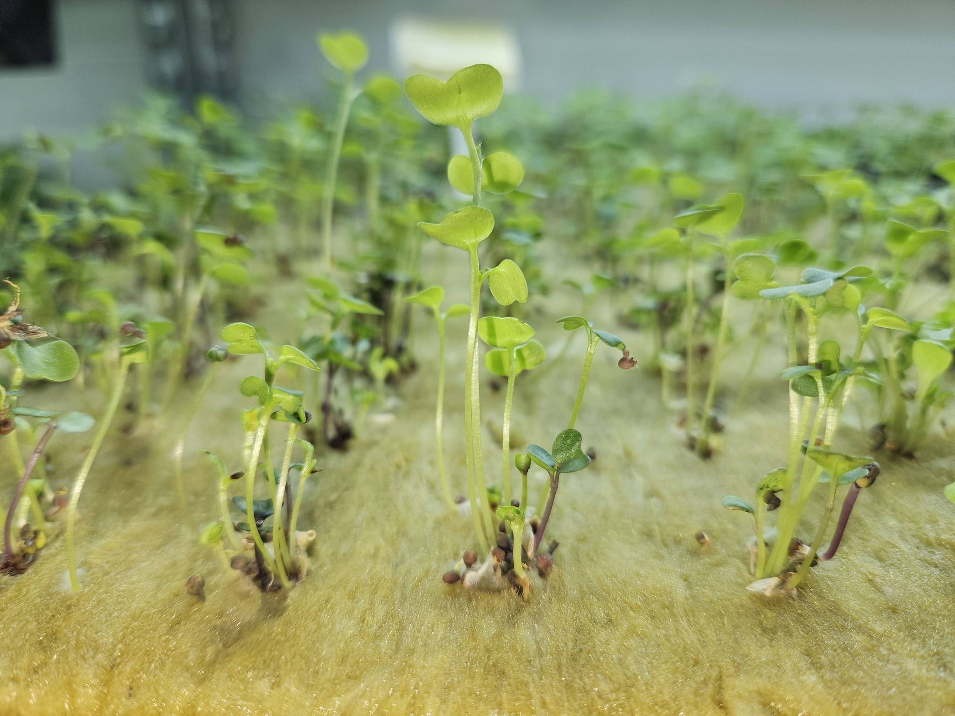
A BapTower tevékenysége

Slide 6
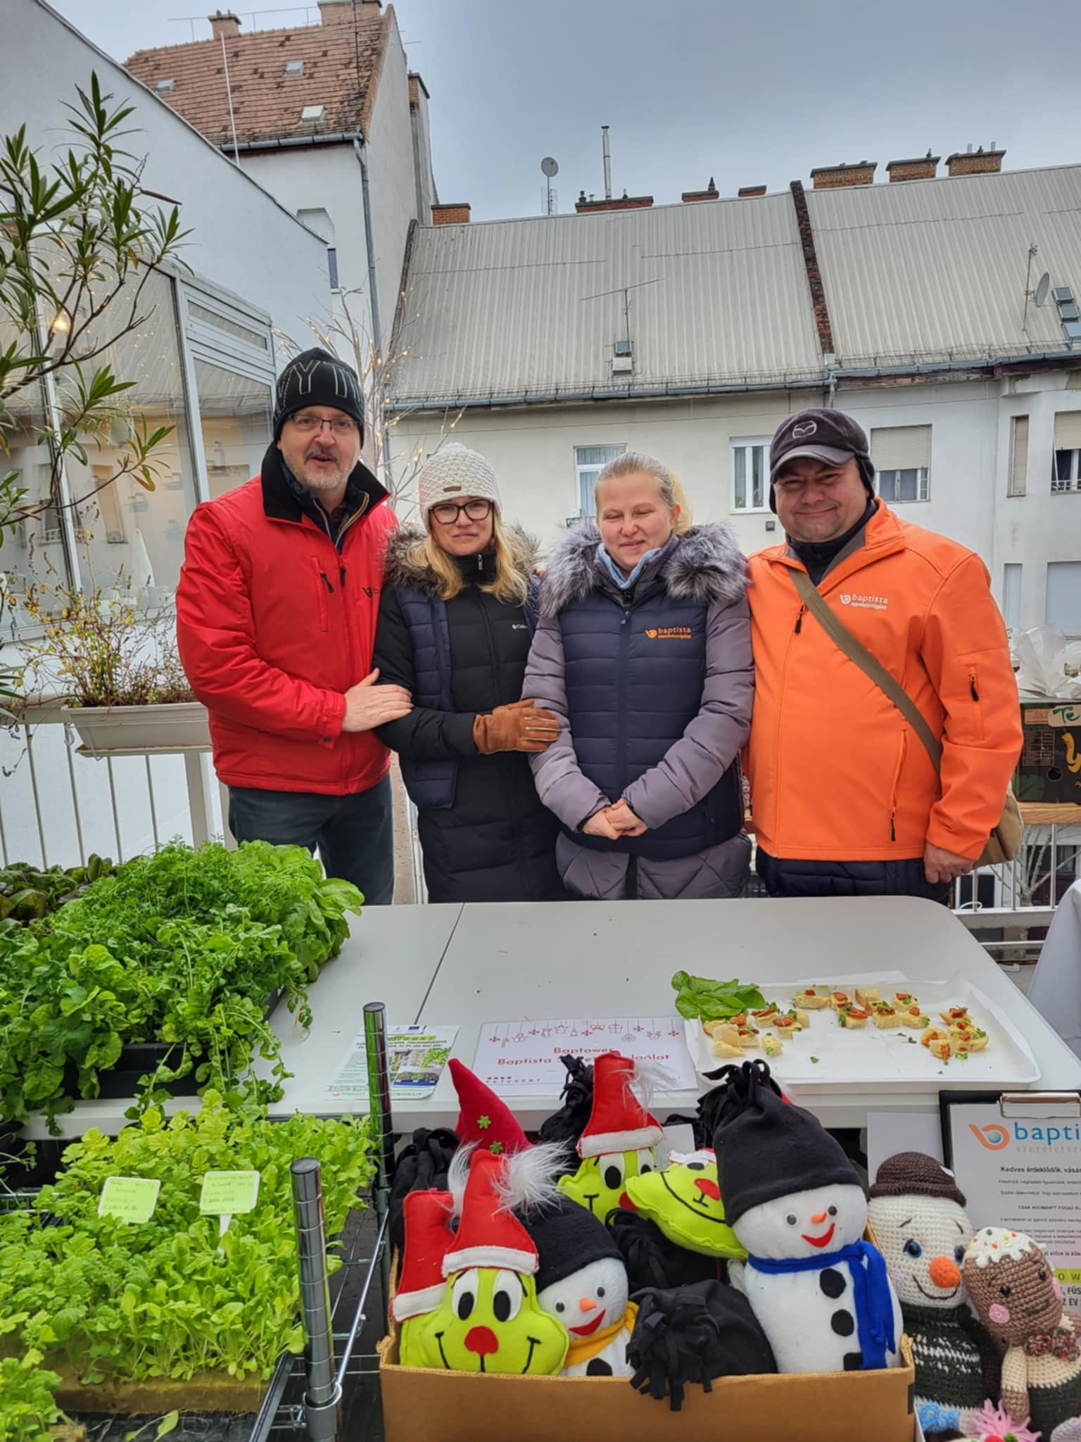
Foglalkoztatott személyek
2 fő főállású munkatárs
1 fő közfoglalkozatott munkatárs

Slide 7
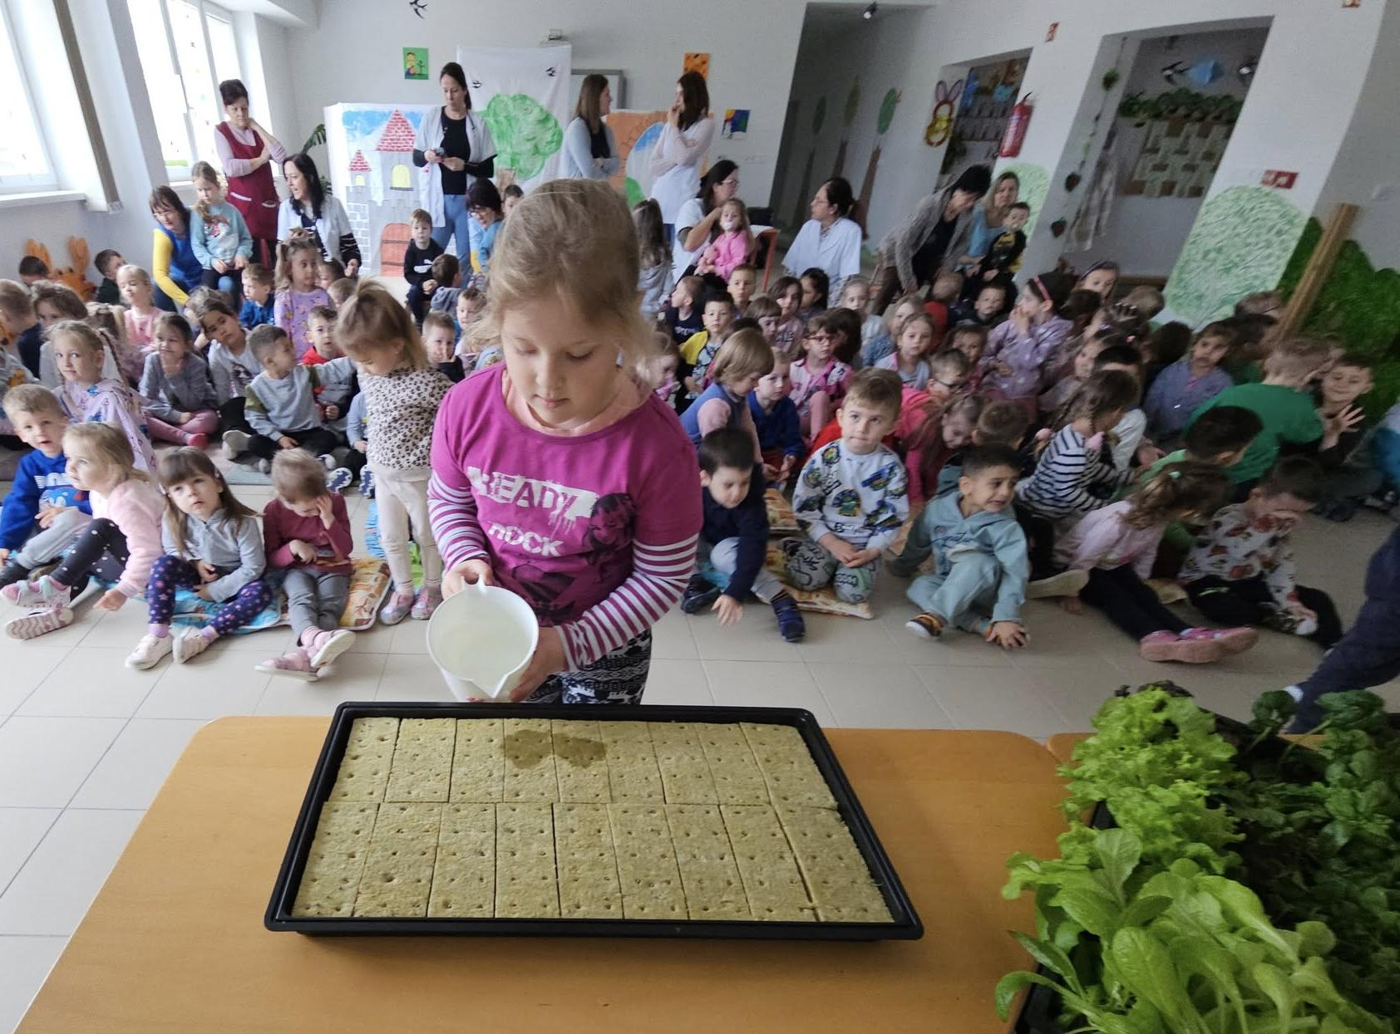
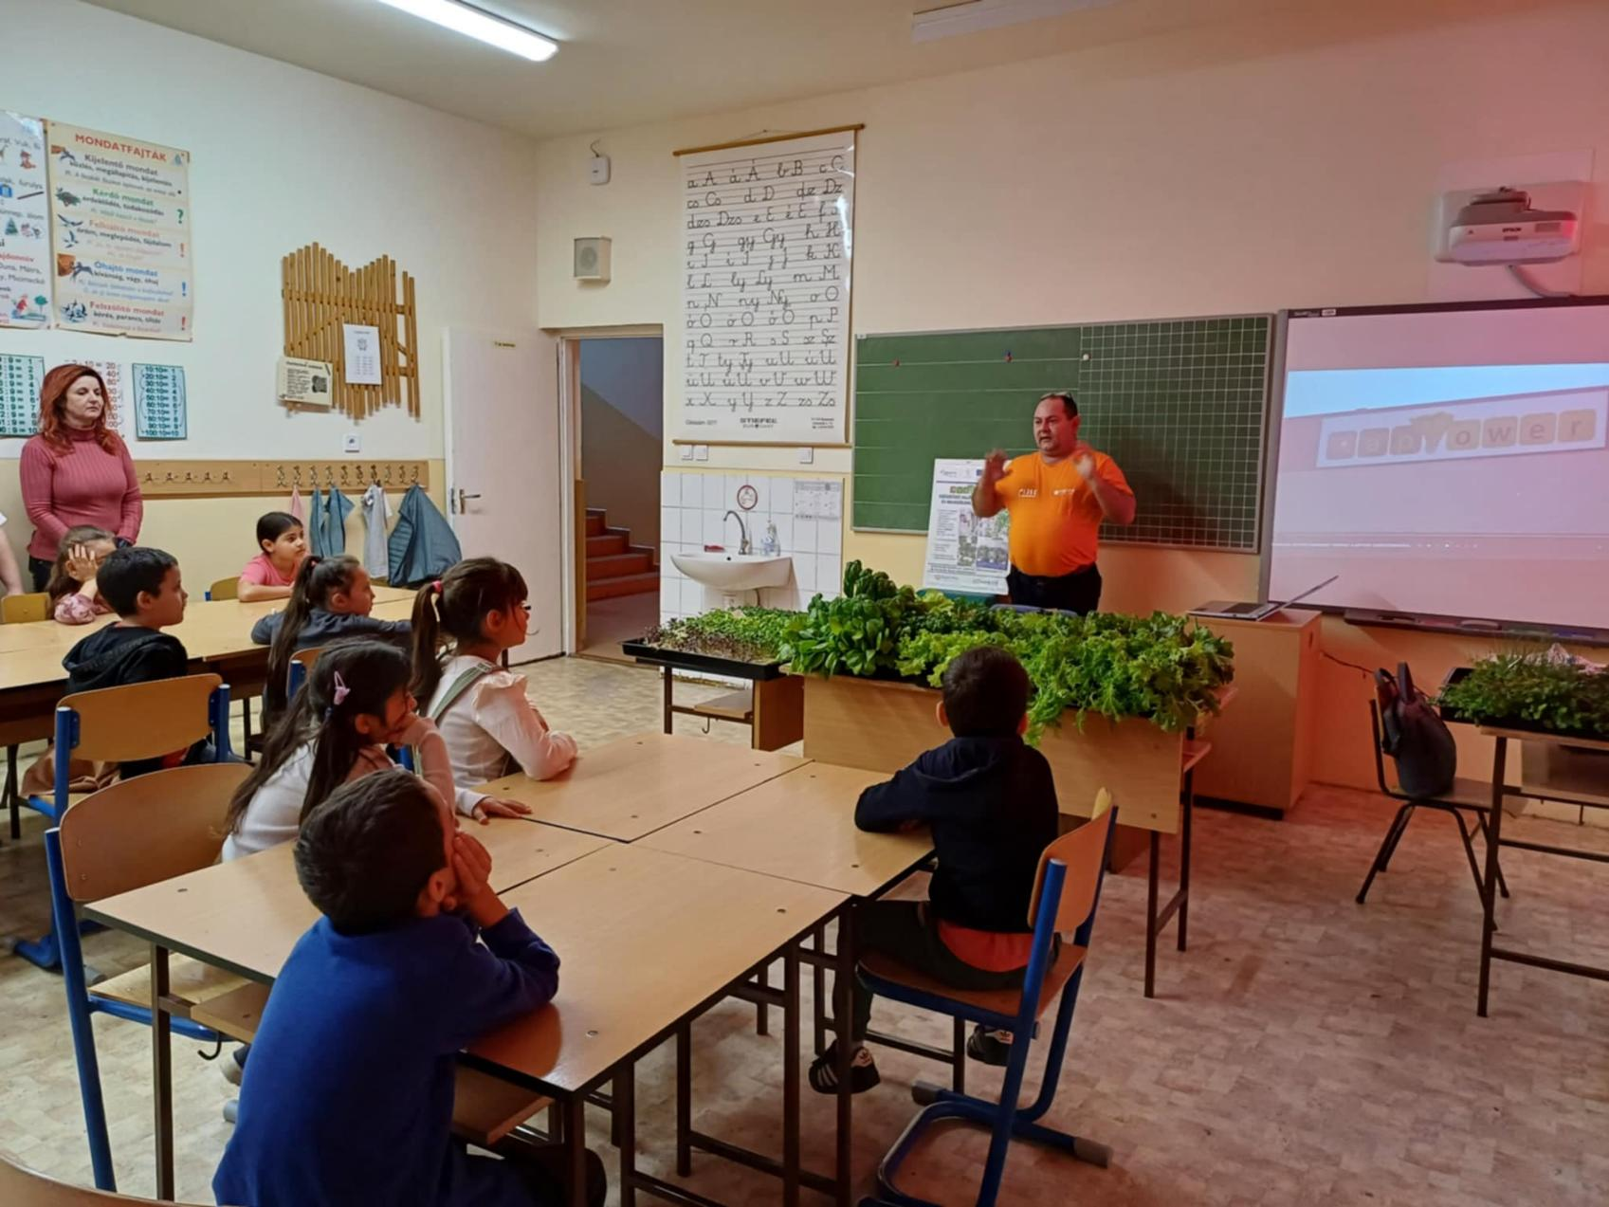
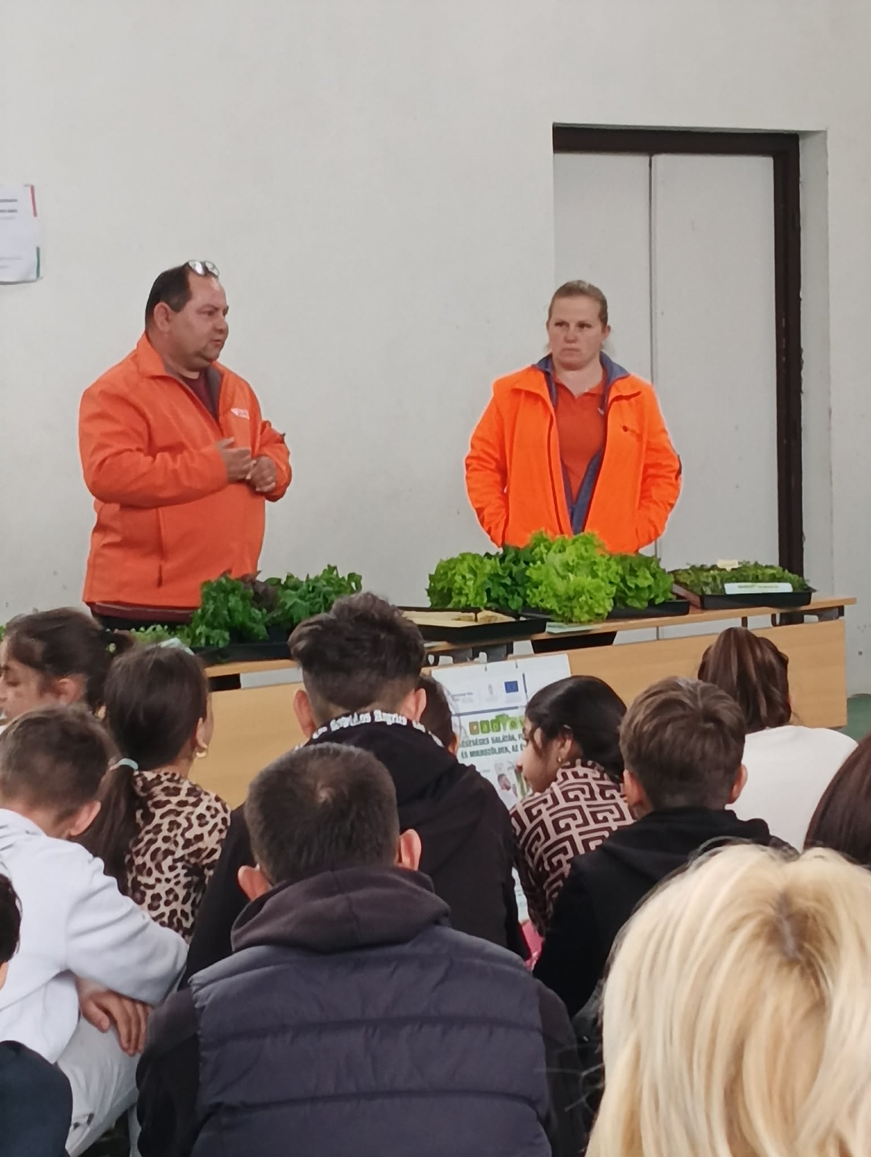
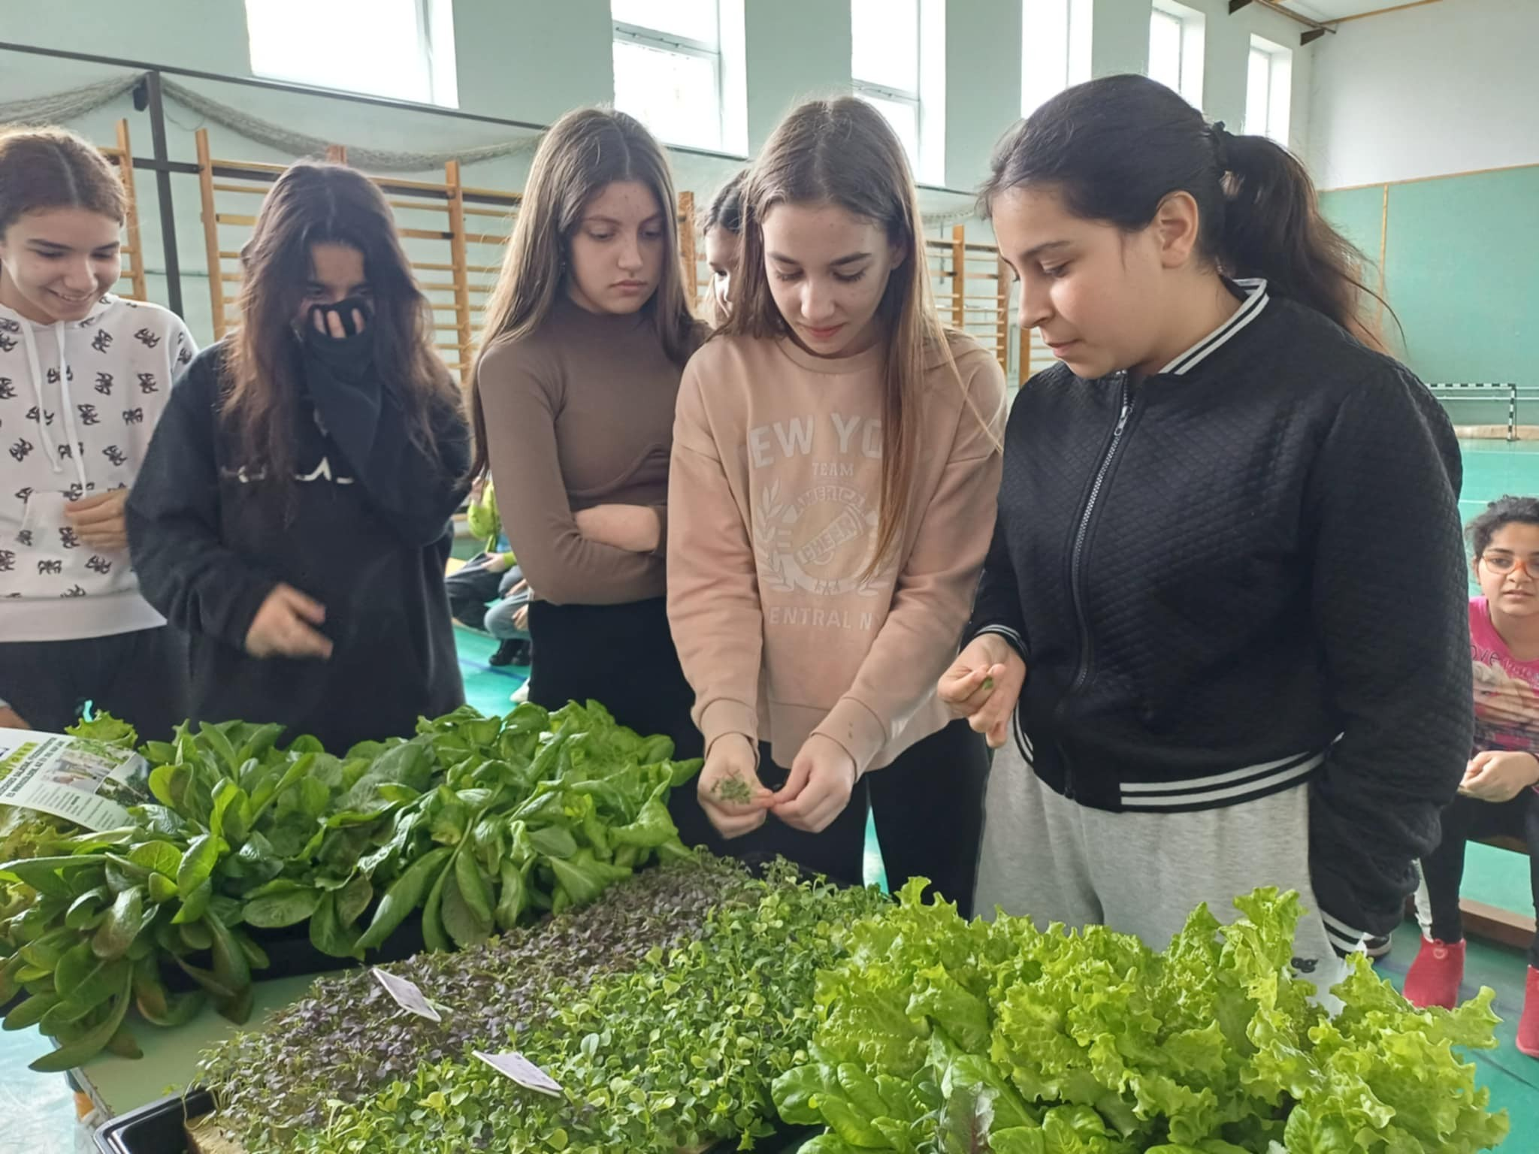
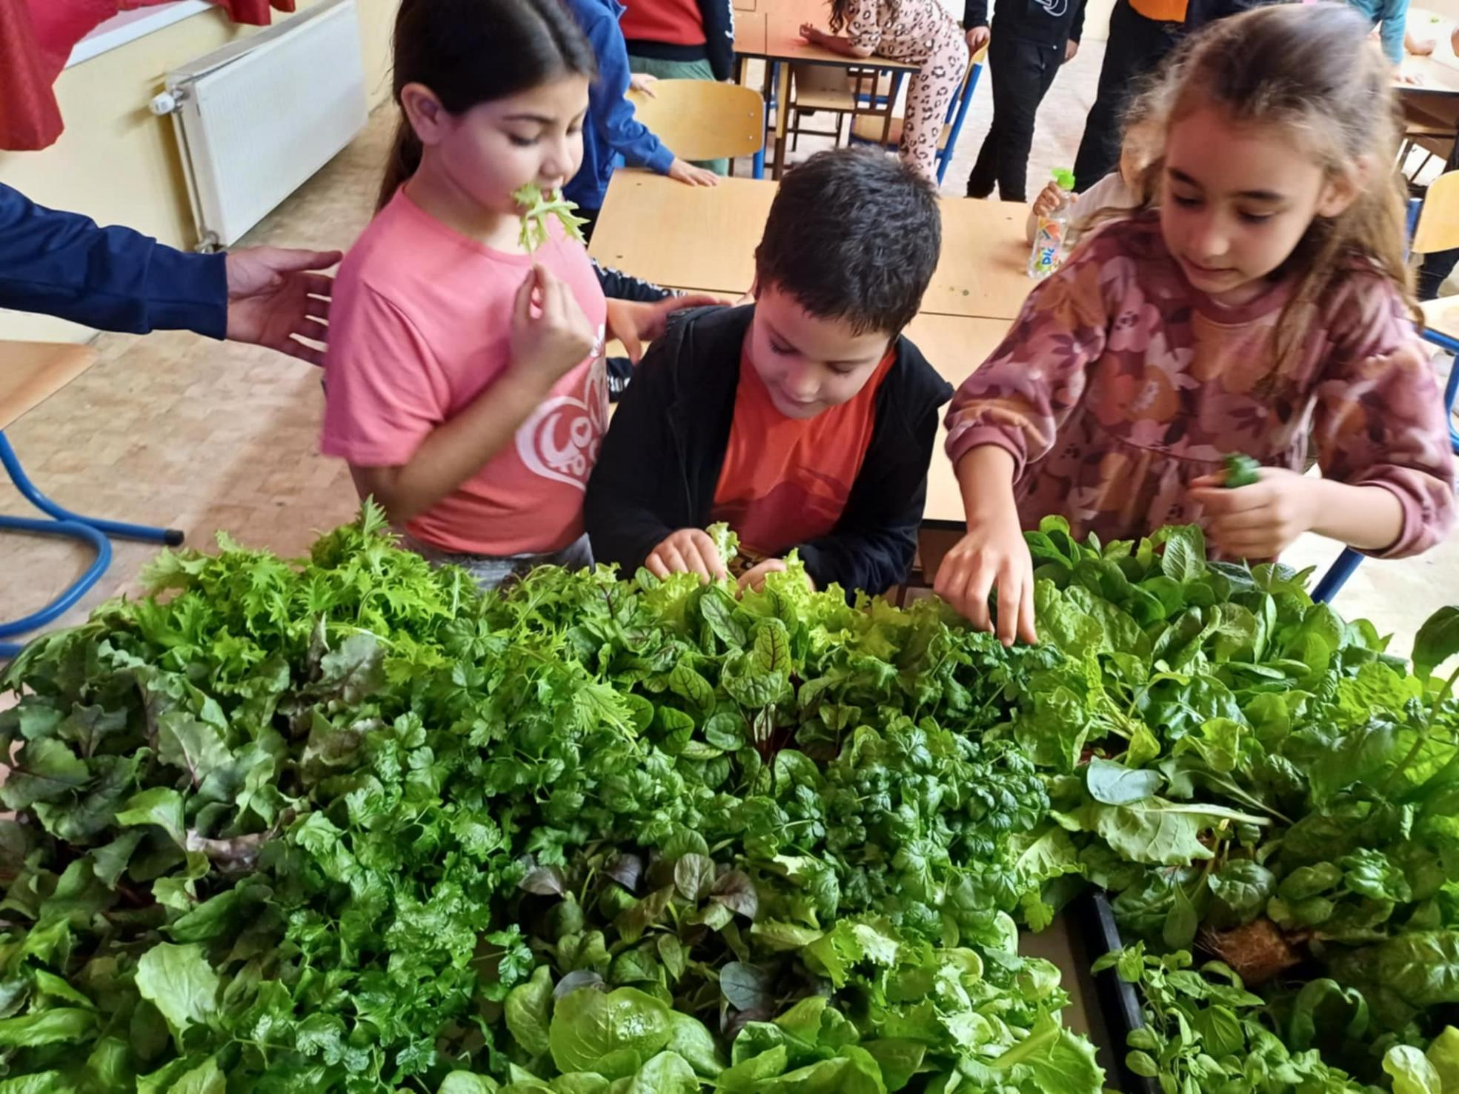
„A Besenyőd BapTower nem csak növényt termel, hanem jövőt is”- Oktatási program

Slide 8
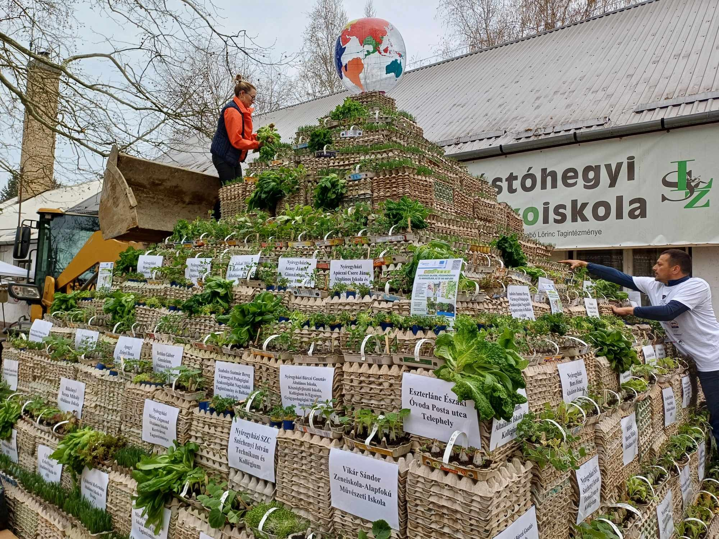
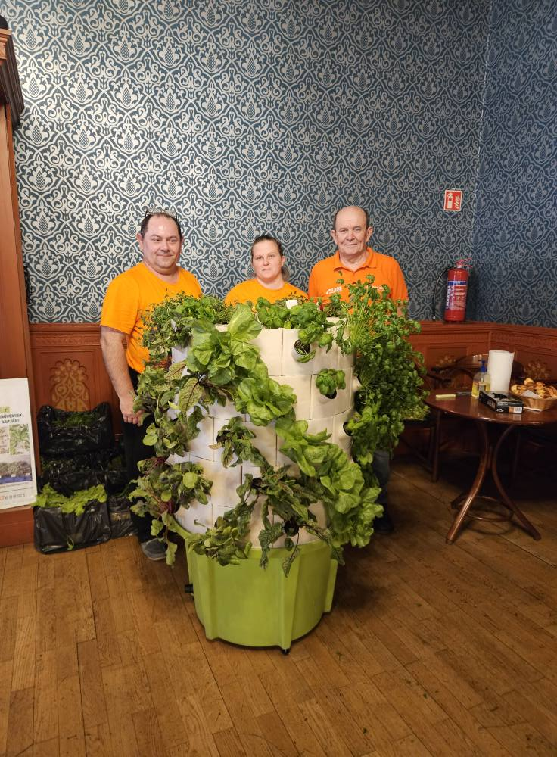
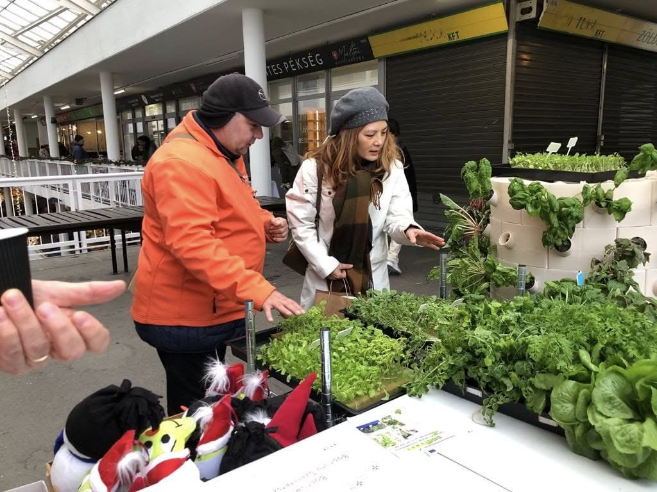
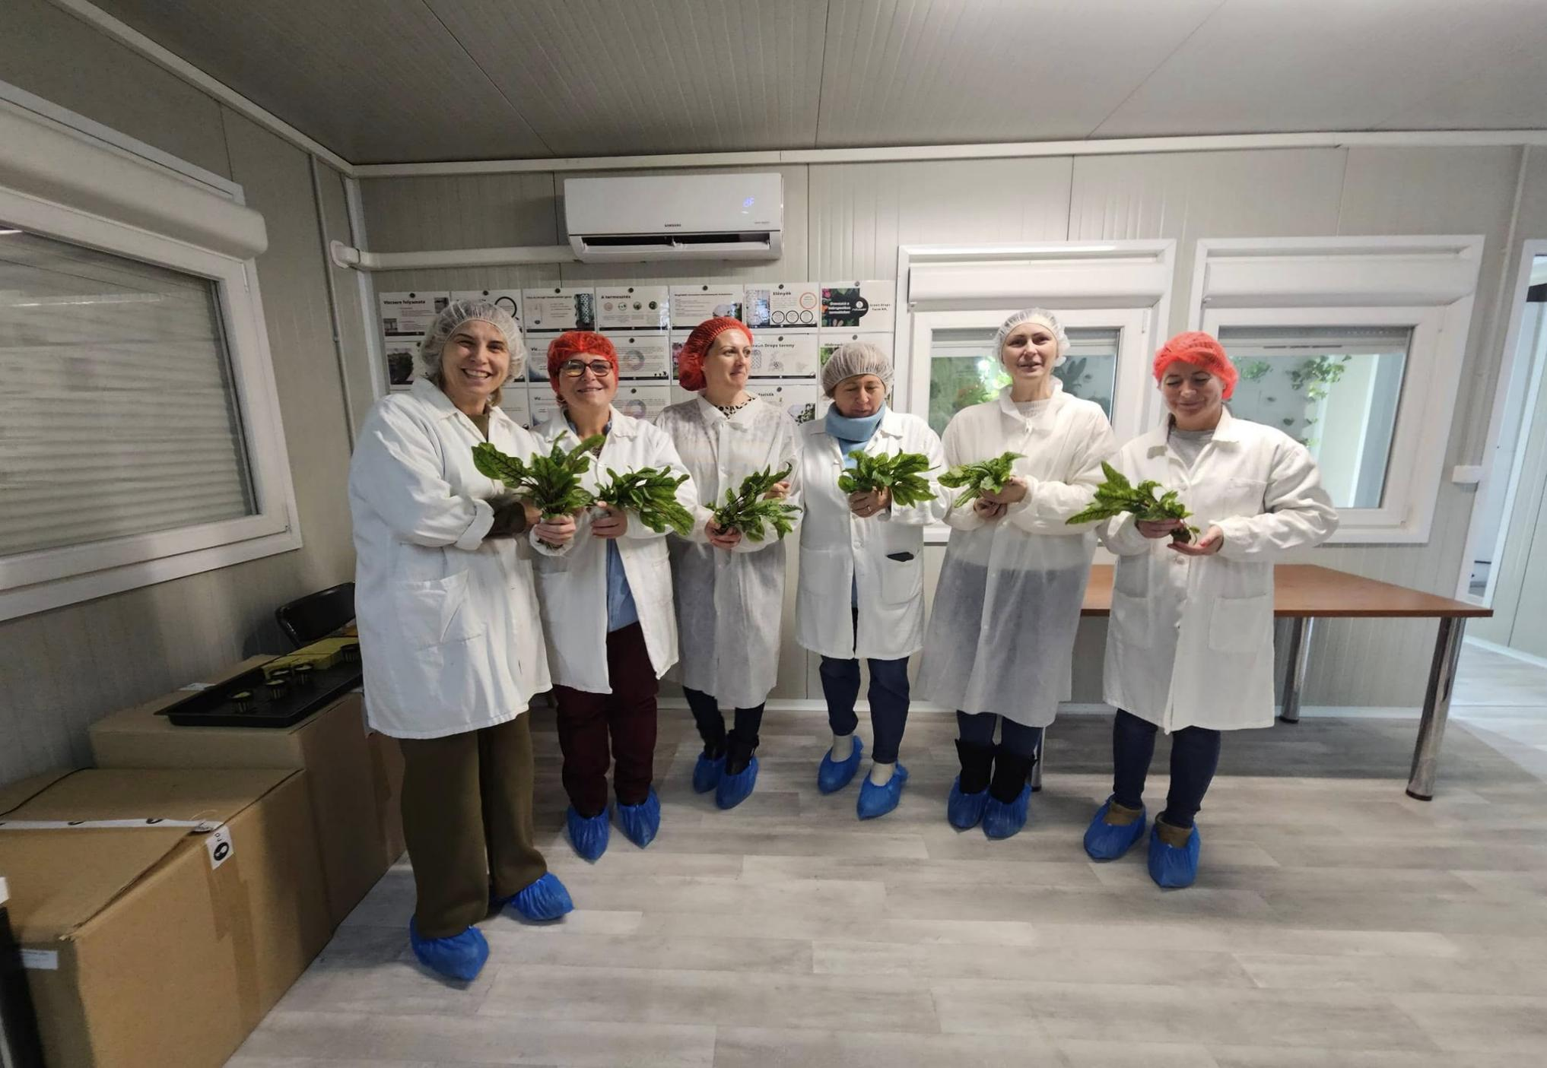
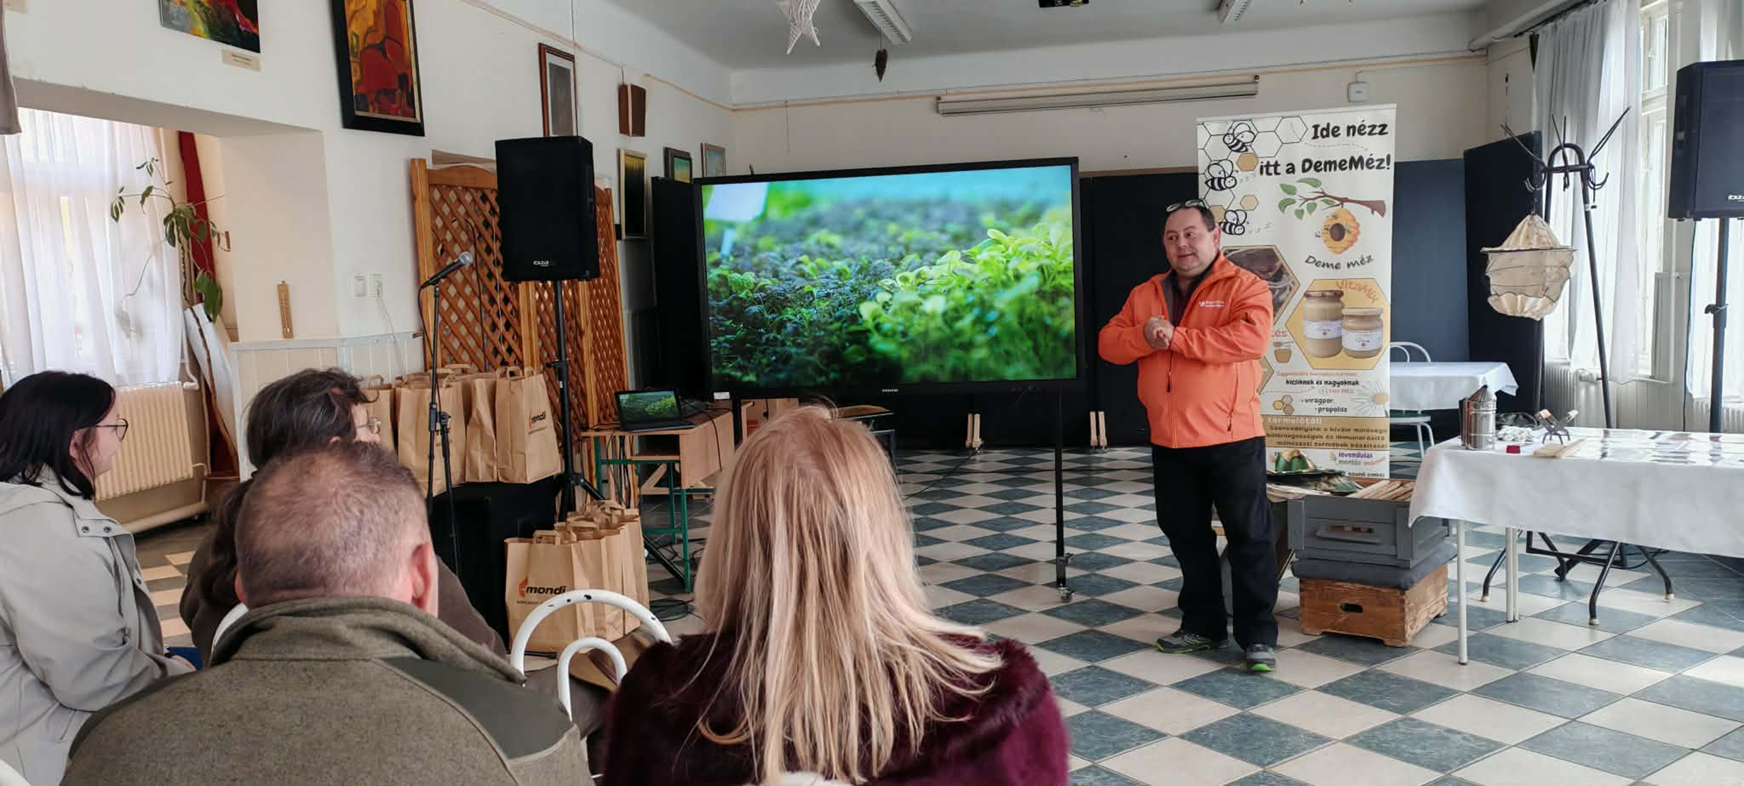
Társadalmi szerepvállalás

Slide 9
Projekt címe: „Munkaszocializáció és készségfejlesztés Besenyőd, Magy és Rohod településeken”
Projekt azonosító: RRF-MMSZA-2.0.0.1-25-2025-00006
Kedvezményezett: Baptista Szeretetszolgálat egyházi jogi személy
Megvalósítás időszaka: 2025.09.01-2026.03.31.
Támogatás mértéke: 50 346 516 Ft

Slide 10
Projekt háttere
Előzmények
Célterület
Besenyőd
Rohod
Célcsoport
16 év feletti
Hátrányos helyzetű
Magy
Munkaerőpiaci segítségre szoruló személyek
Végtelen lehetőség (EFOP 1.5.1.)
Felzárkózó Települések program
RRF Gazdaságélénkítő program – családi kiskertek
BapTower

Slide 11
A projekt fő céljai
Munkaszocializáció erősítése
Munkaerőpiaci kompetenciák fejlesztése
Kertészeti alapismeretek átadása
Közösségi együttműködés erősítése

Slide 12
Szakmai tevékenységek és vállalások
Személyes mentorálás
Workshopok
Kertészeti képzés
Mobil képzőtér kialakítása
Gépjárműbeszerzés

Slide 13
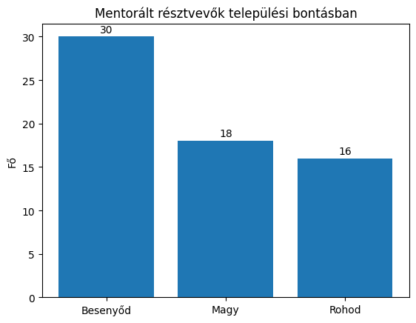
Személyes mentorálás
Állapotfelmérés
Személyes profil készítése
Egyéni fejlesztési terv
Folyamatos mentorálás
Fejlődés nyomon követése

Slide 14
Workshopok
I. Workshop
Munkaszocializációs tréning
II. Workshop
Alapvető ismeretek a háztáji és növénytermesztésről
III. Workshop
Innovatív növénytermesztési technológiák bemutatása – BapTower rendszer

Slide 15
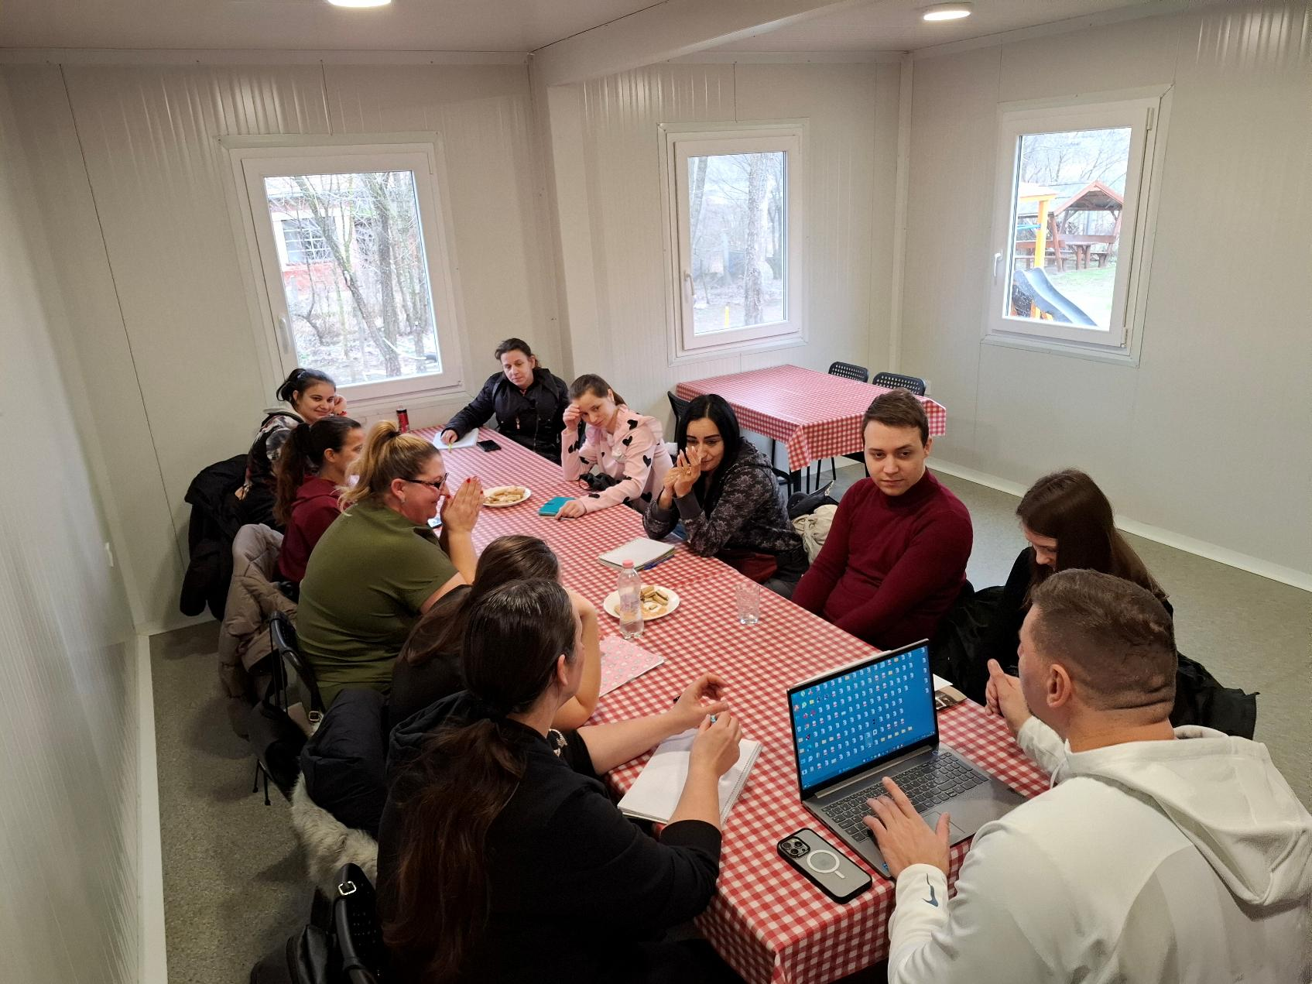
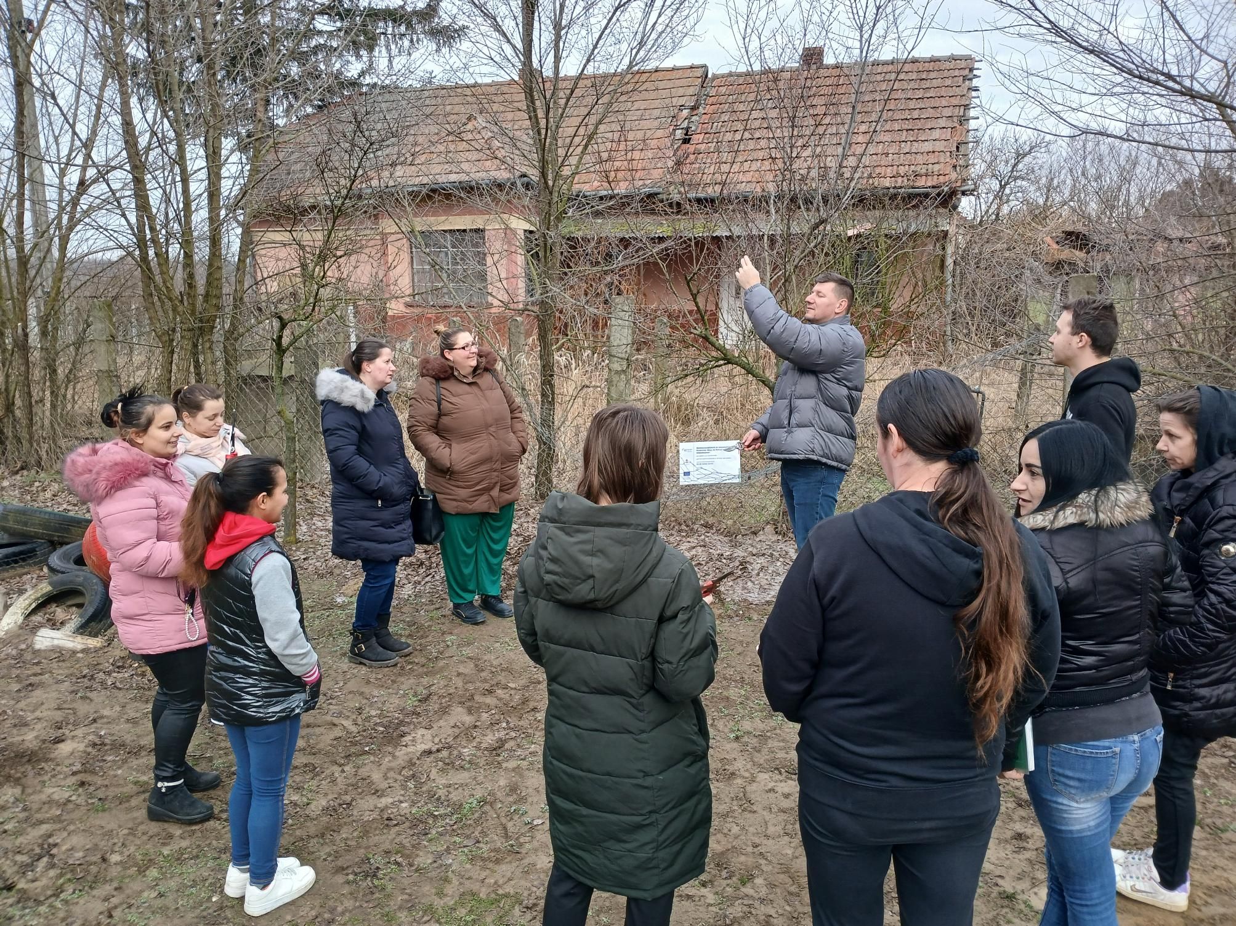
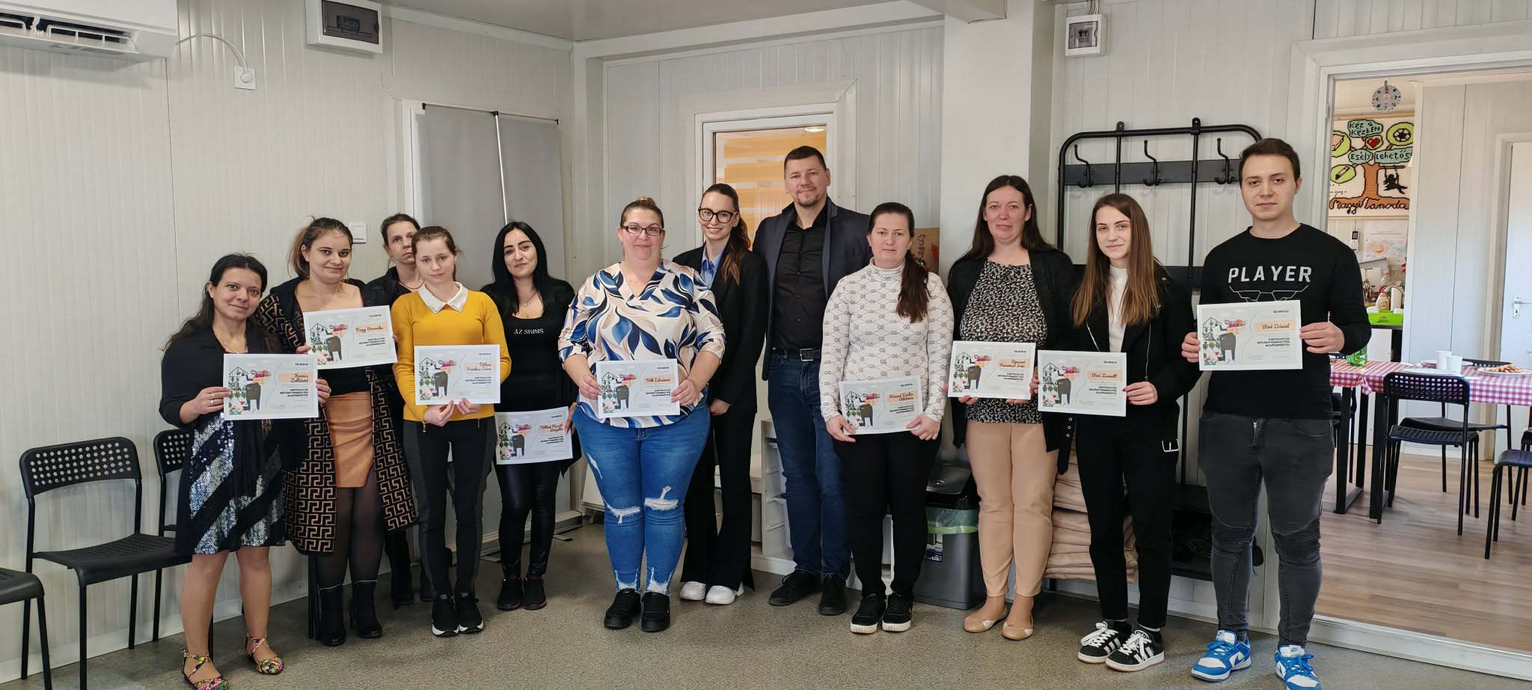
Kertészeti alapismeretek képzés
100 óra
10 fő
Képzés helye: Magy
Tanúsítvány

Slide 16
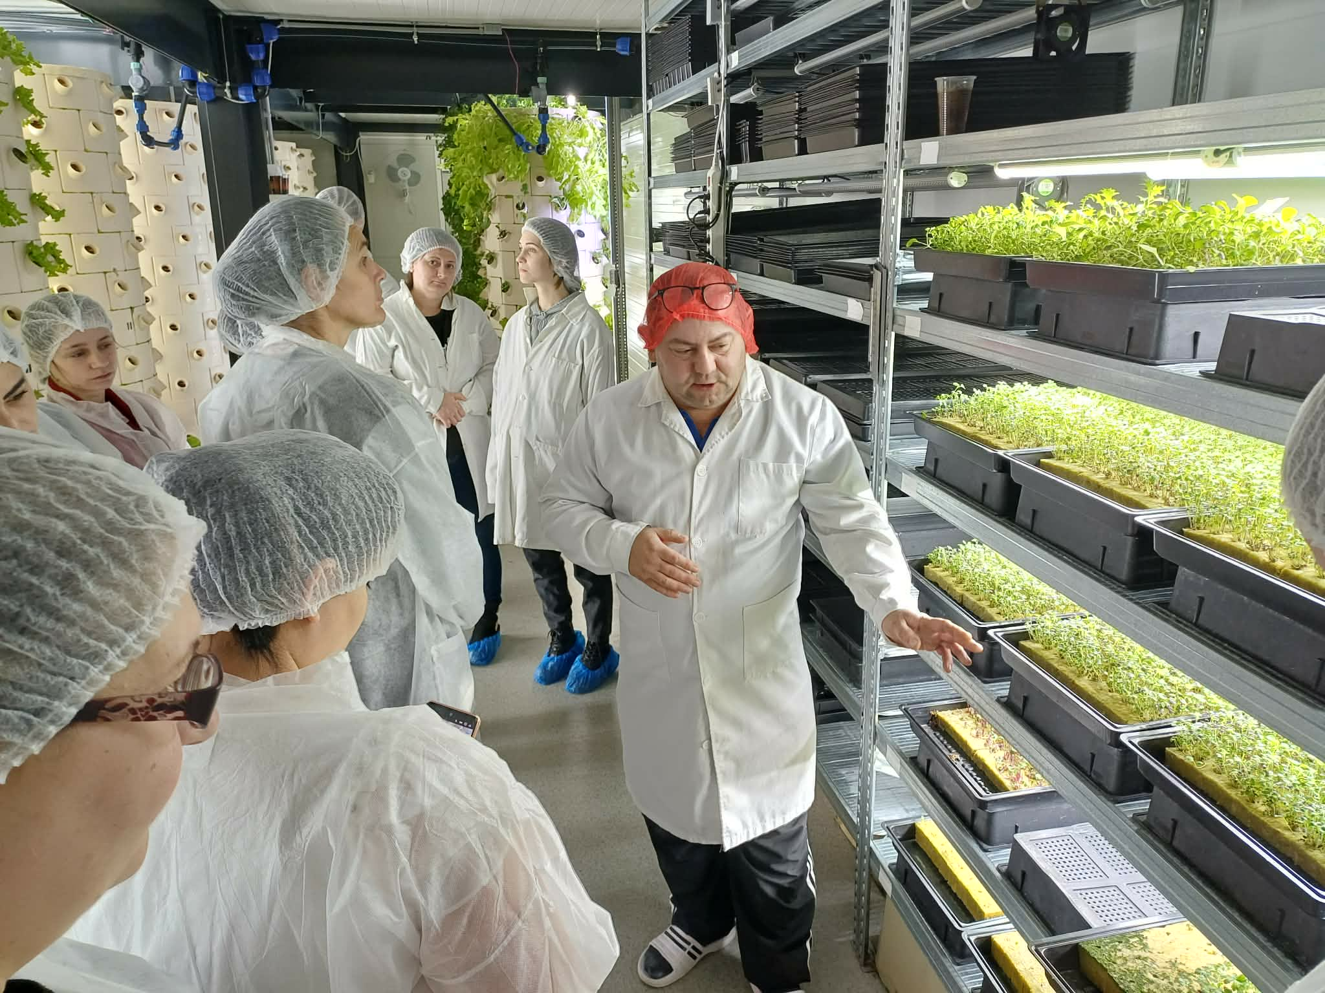
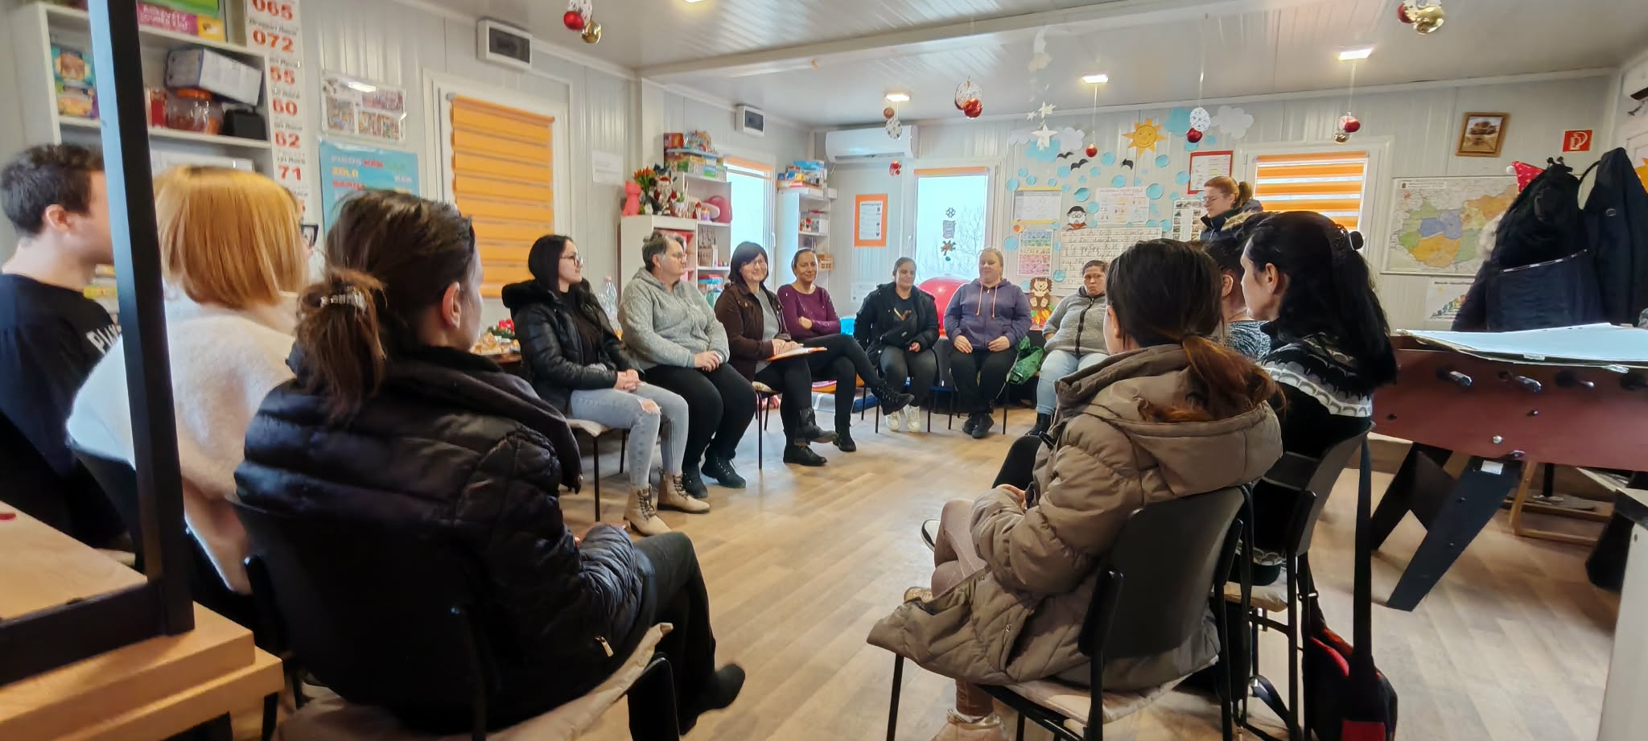
Projekt hatása
a résztvevők önbizalma erősödött
a munkához való pozitív attitűd
fejlődtek az együttműködési készségek
kialakult egy támogató közösség

Slide 17
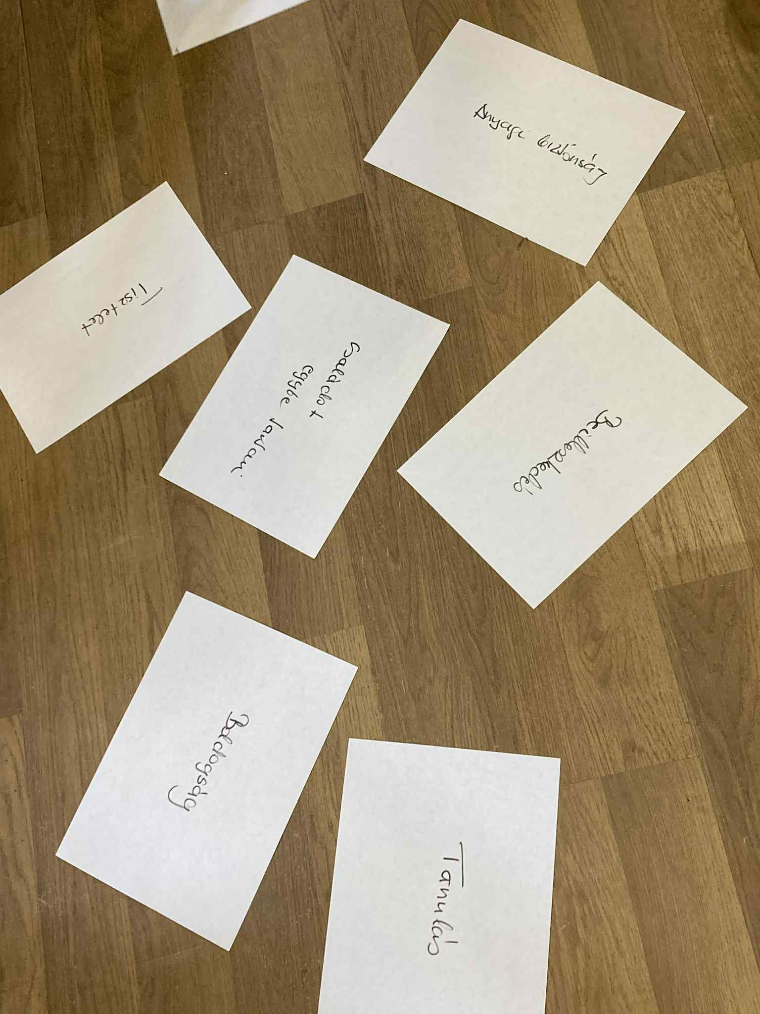
Következtetések
a személyes mentorálás kulcsfontosságú
a gyakorlati tanulás motiválóbb
a közösségi élmény megtartó erejű

Slide 18
Köszönjük a figyelmet!

